Slide 1

Delfinen Svømmeklub
2. Gruppe
Andreas Bergmann (cph-ab435@cphbusiness.dk)
Emil Elkjær Nielsen (cph-en93@cphbusiness.dk)
Jacob Lange Nielsen (cph-jn352@cphbusiness.dk)
Mohammed Hadra (cph-mh879@cphbusiness.dk)
Notes:
Andreas

Slide 2
Hvad skal vi nå?
User cases
Klassediagrammer
Design af database
Kort demo
Kode design
Unit testing
Spørgsmål
Notes:
Andreas

Slide 3
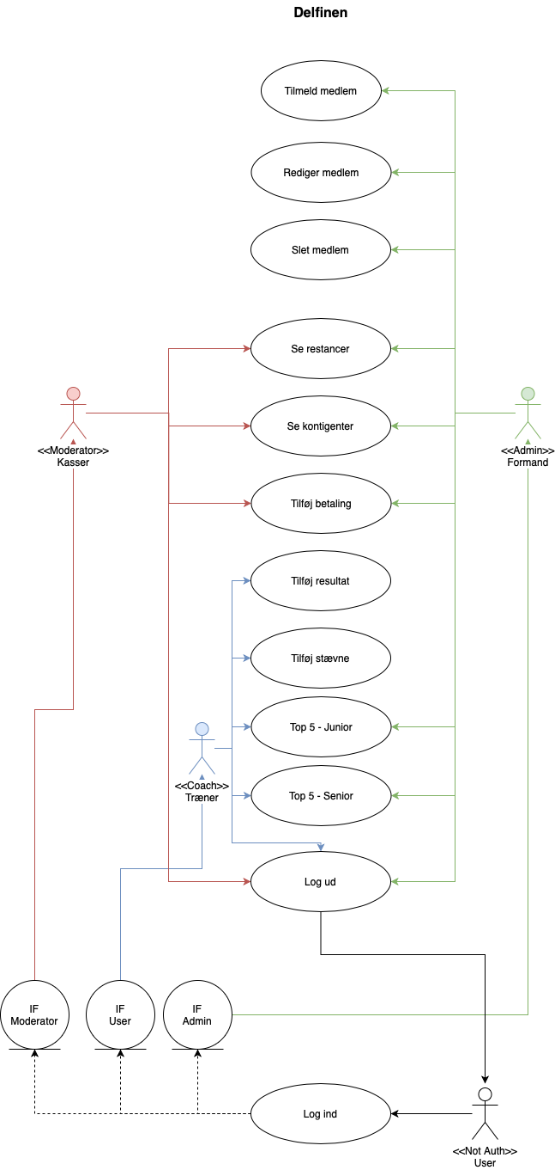

User cases
Notes:
Jacob

Slide 4

Klassediagram
Notes:
Andreas

Slide 5
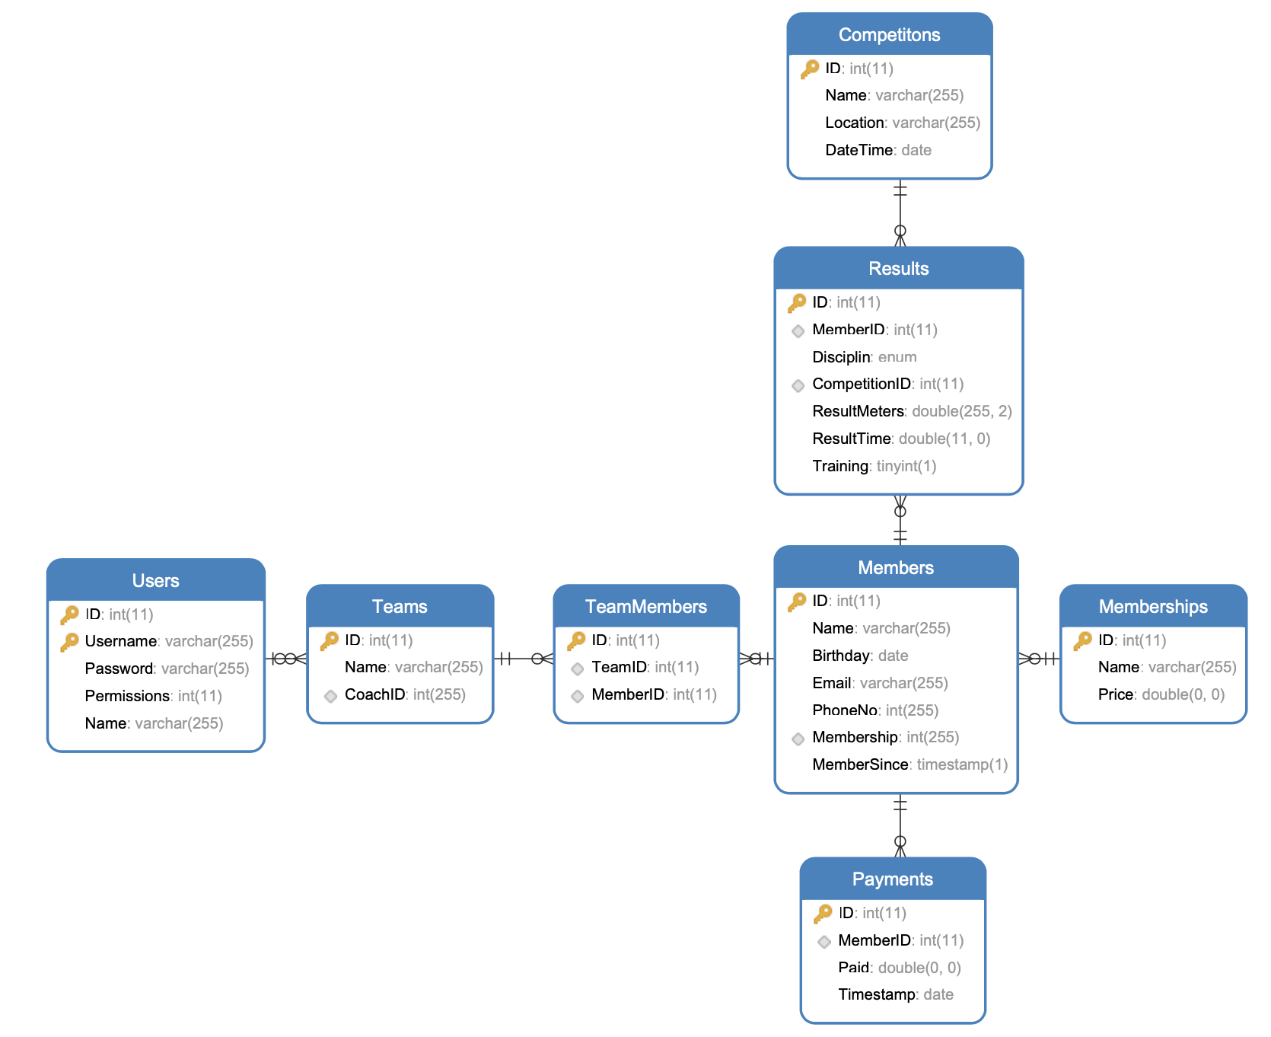

Design af database
Notes:
Mohammed

Slide 6

Kort demonstration
Notes:
Emil

Slide 7

Kode design
Eksempel – Nedarvning af klasser
2. Eksempel – Implementering af interfaces
Notes:
Emil

Slide 8

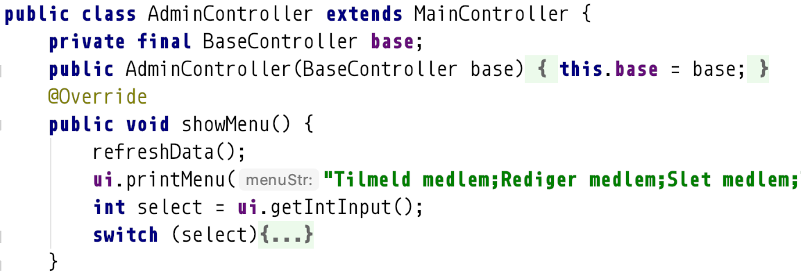
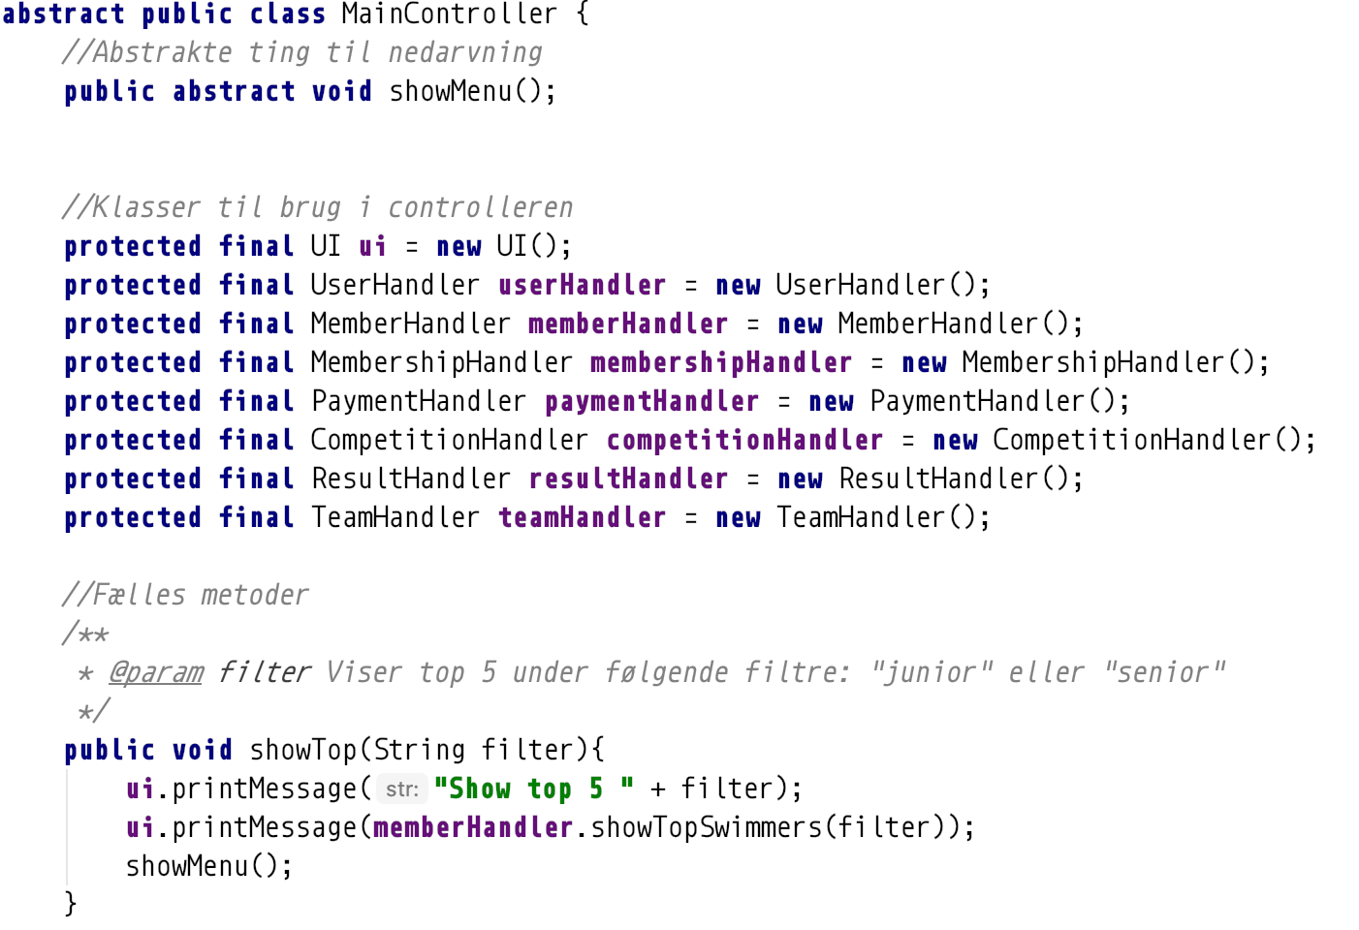
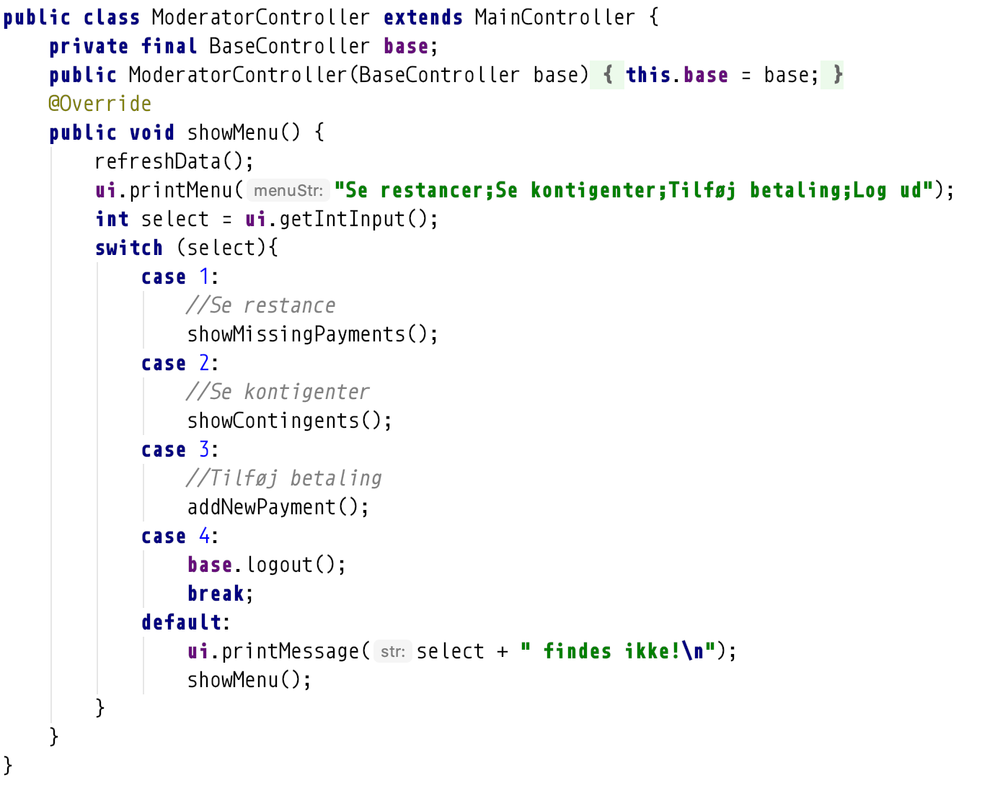
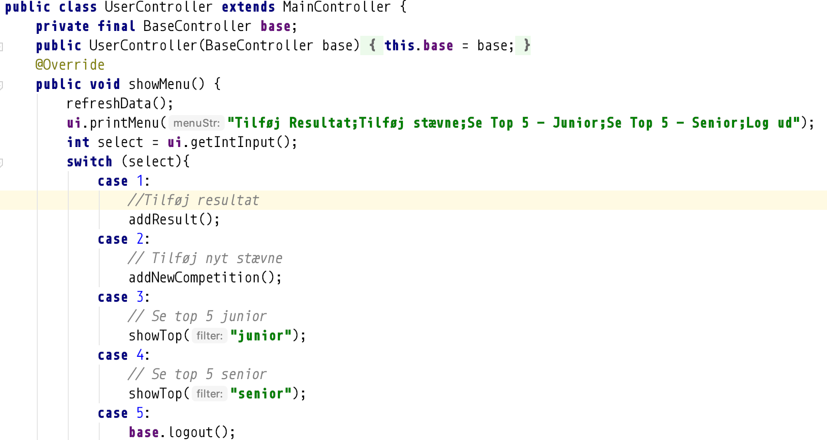
Nedarvning
Formand
Kasserer
Træner

Slide 9
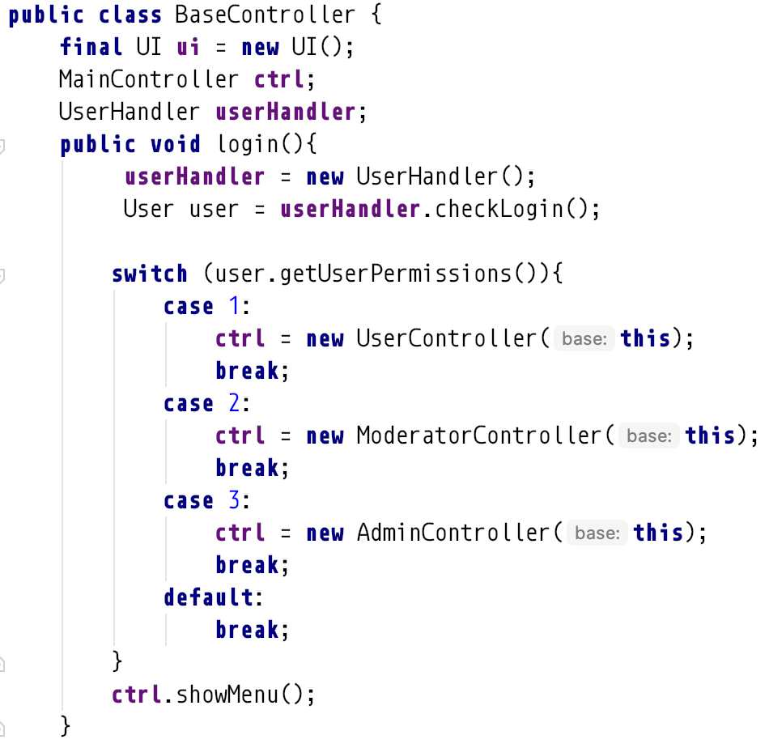
Nedarvning

Slide 10
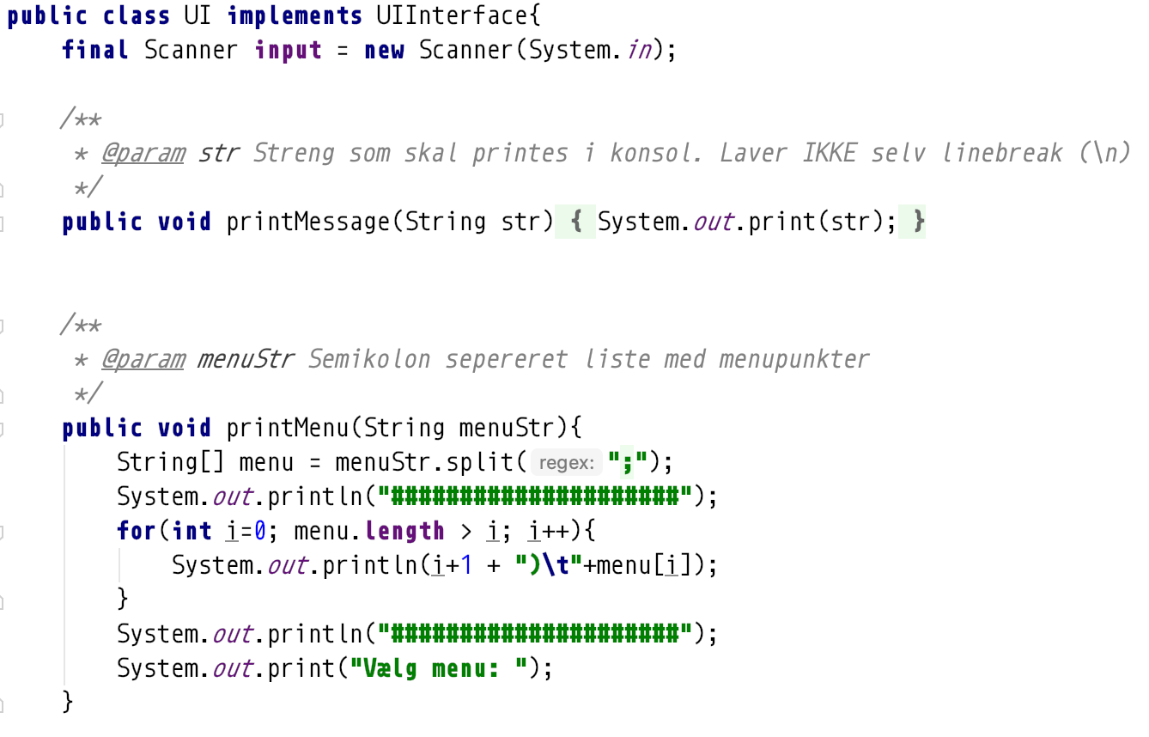
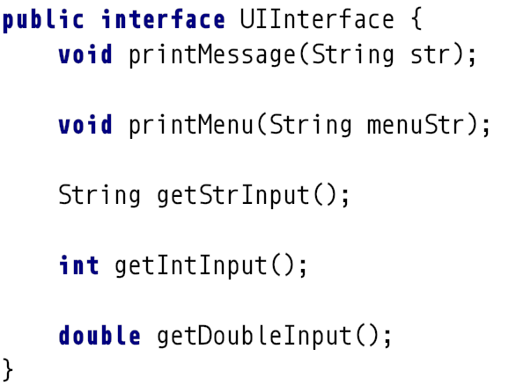
Interfaces

Slide 11

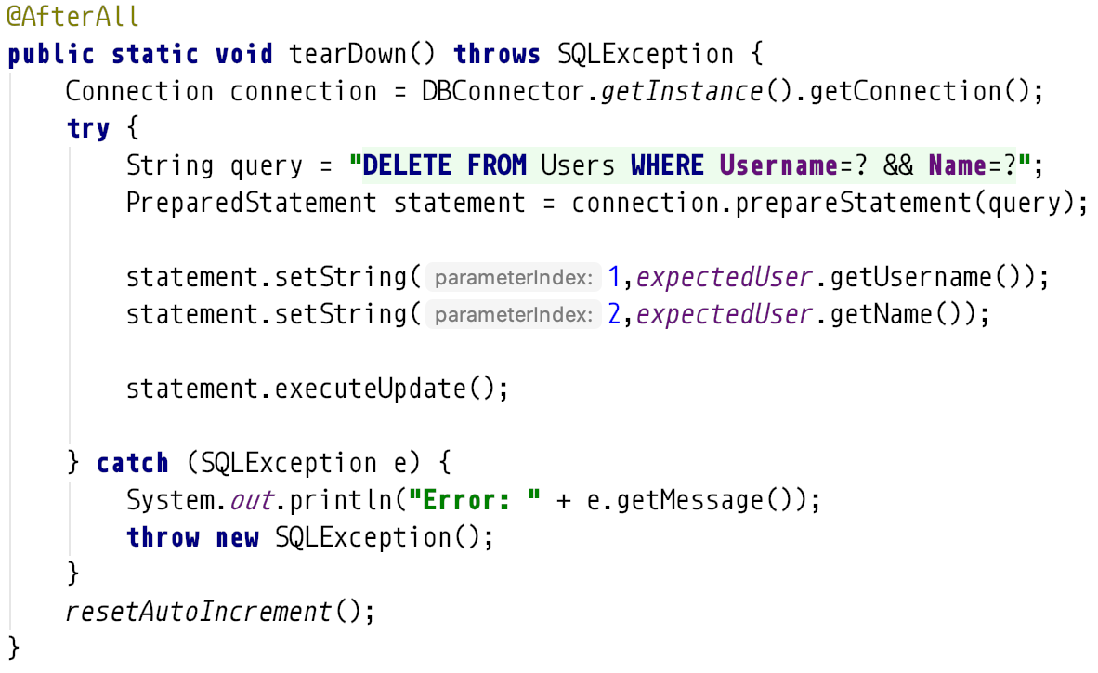
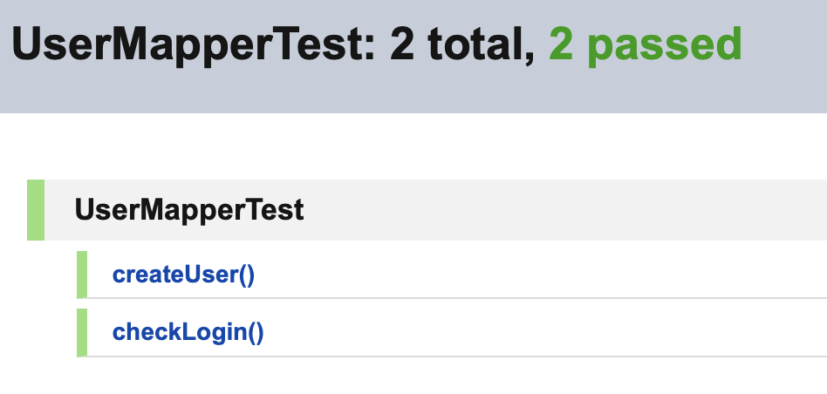
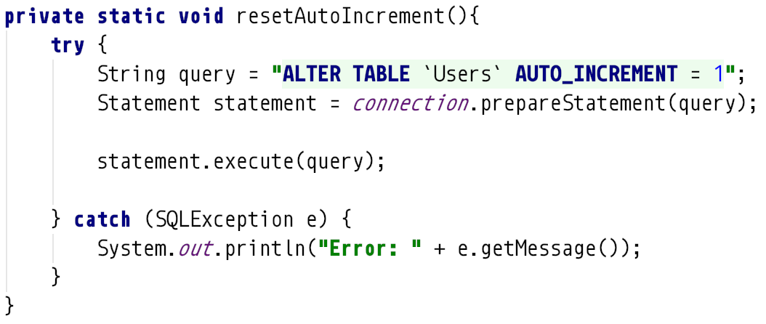
Unit testing
Notes:
Jacob

Slide 12

Spørgsmål ?
Notes:
Alle

